Slide 1
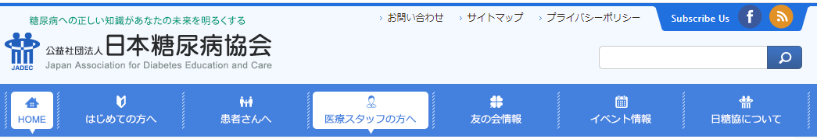


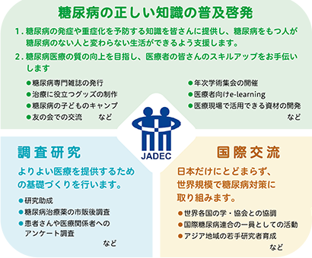



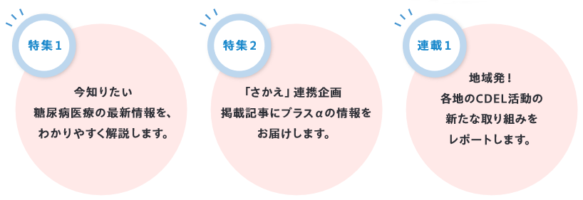


活動
雑誌

Slide 2



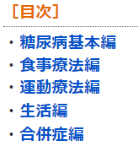

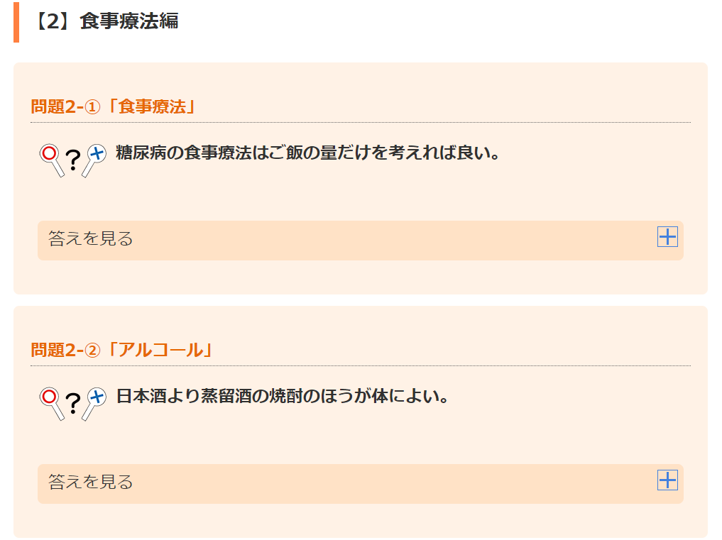
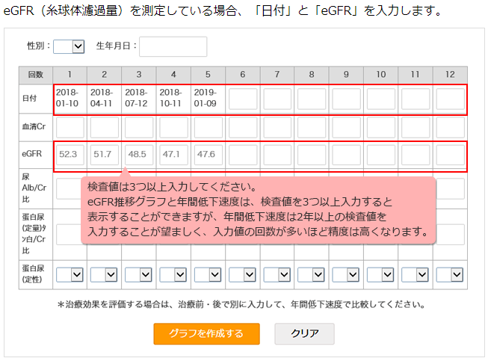

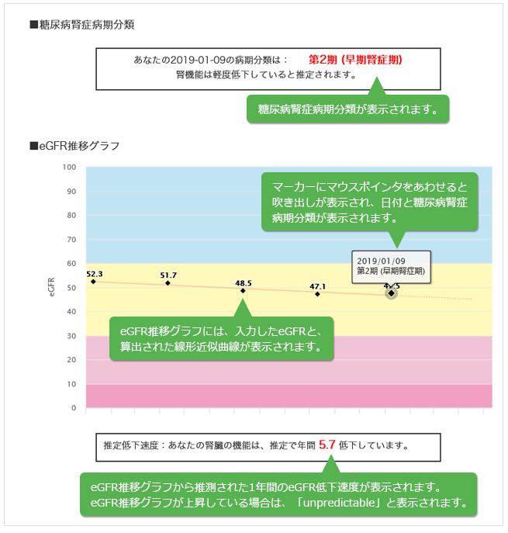
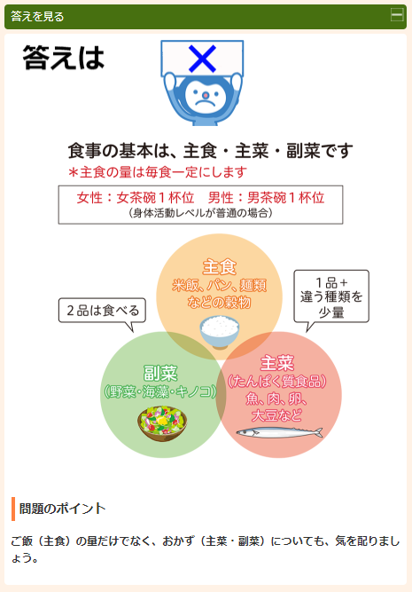
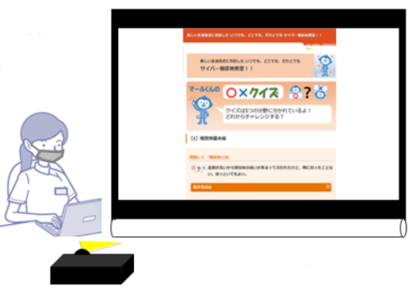
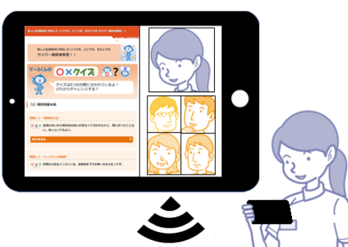

すぐに利用できる ①
新しい生活様式に対応
※eGFRが不明で血清クレアチニンを測定している場合は
「性別」「生年月日「血清Cr」から推算eGFRを算出できます。
糖尿病の食事療法はご飯の量だけを
考えれば良い。
必要事項の入力で結果を表示
クリックで
正解がオープン
A.距離をとって開催 B.リモートで開催
How To
日糖協HPに使い方など
詳細を掲載

Slide 3











すぐに利用できる ②
・ハッピーハッピーロード～糖尿病を
正しく理解し、前向きな治療を～
・スマイルスマイルライフ～できることから
始める食事・運動療法～
・スイートスイートホーム～もしも糖尿病と
診断されたら～
これから糖尿病患者さんへの指導・支援を始める、あるいは始めたばかりの医療従事者を対象としています。
同僚と一緒にロールプレイを視聴して、悪い点を指摘し合い、より良い方法について討論する、あるいは先輩と一緒に視聴して、体験談や支援のコツを聞いてみるなど、いろいろな視聴方法でご利用できます。
※お一人でも学習できるような構成になっています。
糖尿病患者さんへの指導・支援の経験があるスタッフを対象としています。
チームで学習できるような構成になっています。ロールプレイの後、ご自身だったら、患者さんにどのように対応するかを、視聴しているみなさんでディスカッションしてください。
※医師がコメンテーター、ベテランCDEがファシリテーターとなってディスカッションを促していただくことをお勧めします。
日糖協HPで全編視聴可能
日糖協HPで全編視聴可能

Slide 4


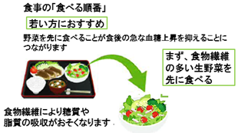

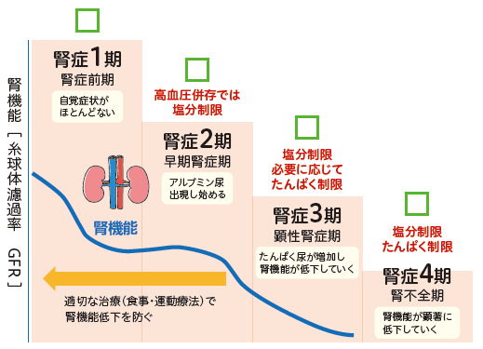
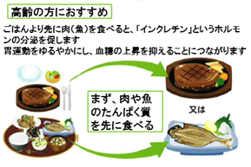

すぐに利用できる ③
おいしく、楽しく!!糖尿病食事療法の あいうえお
おいしく、楽しく!!あなたの腎臓を守る 食事療法 かきくけこ
発行：公益社団法人日本糖尿病協会
考案：清野 裕 （関西電力病院）
木村 美枝子 （京都府糖尿病協会）
監修：公益社団法人日本糖尿病協会企画啓発委員会
サイズ
Ａ5サイズ（4色・カラー）／全26ページ
内容
身の回りにある食材や食品を上手く使って、糖尿病の食事療法を
日常生活に取り入れることができる実践的なリーフレット
発行：公益社団法人日本糖尿病協会
考案：清野 裕 （関西電力病院）
木村 美枝子 （京都府糖尿病協会）
監修：公益社団法人日本糖尿病協会企画啓発委員会
サイズ
Ａ5サイズ（4色・カラー）／全30ページ
内容
糖尿病性腎症の食事の量やとり方の工夫を紹介、患者さんの腎臓を守り「幸せライフ」につながることをサポートするリーフレット
食後の血糖値を
ゆるやかにするには
あなたの腎臓を守るために、まず
自分の腎臓の状態を知りましょう
腎症の病期に応じて継続的な食事療法を行うことが、透析予防につながります
入手方法は日糖協事務局
までお問い合わせください
入手方法は日糖協
事務局までお問い
合わせください
Contact
Contact

Slide 5



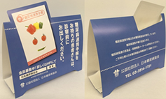

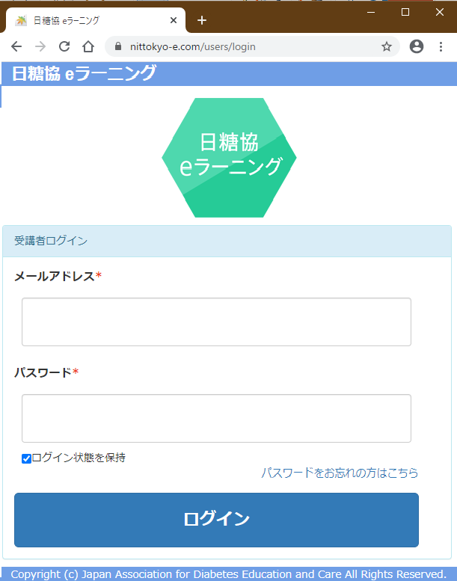
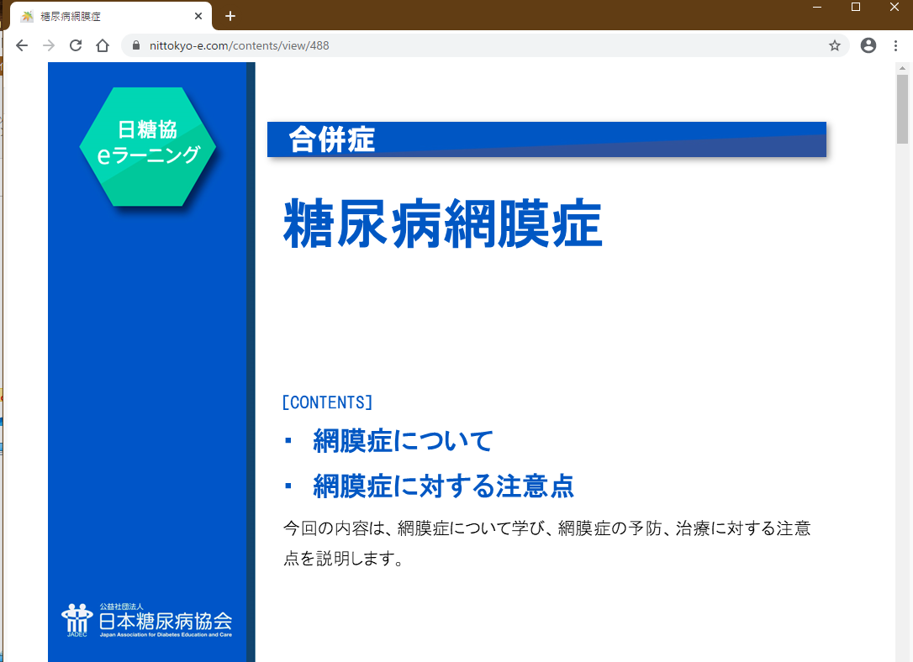
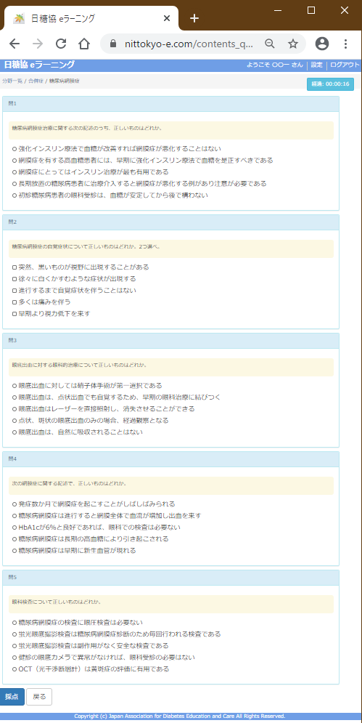





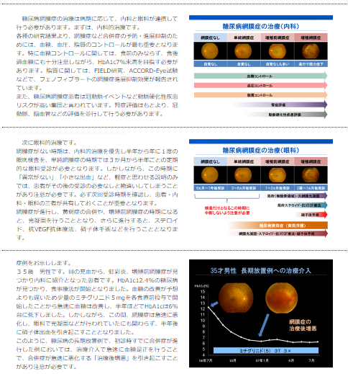

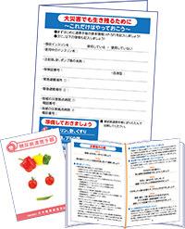
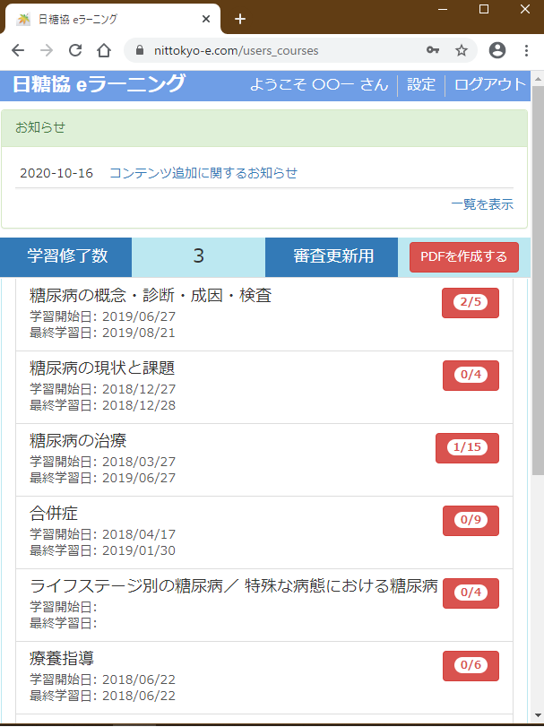

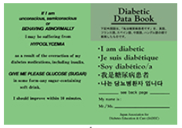
すぐに利用できる ④
第4版
日糖協eラーニングは、患者さんへの良質な医療の提供を目指し、糖尿病診療に携わる医療
者のスキルアップに活用いただくことを目的に運用しています。疾患概念、治療、併存疾患、
療養指導等、糖尿病にかかる幅広い分野を効率よく学習できるコンテンツが揃っています。
①ログイン
③学習
④テスト
治療目標や薬物療法の状況が一目で分かるシールです。糖尿病連携手帳の表紙に貼ることで、患者さんの療養の意識付けにつながります。
※自己管理ノートについては、施設で導入されている血糖自己測定器メーカーのご担当者にご依頼ください。
②マイページ
入手方法は日糖協事務局
までお問い合わせください
Contact
How To
日糖協HPにアカウント登録方法など詳細を掲載

Slide 6



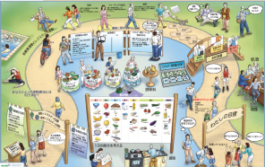
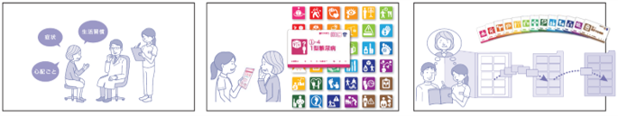
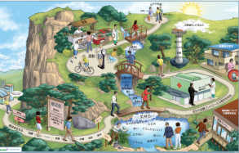
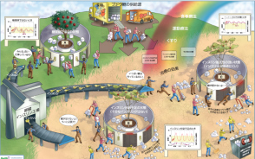
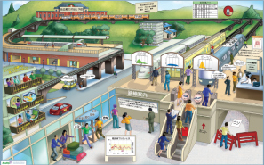
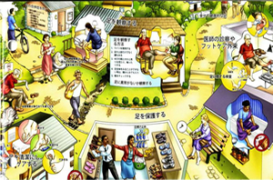
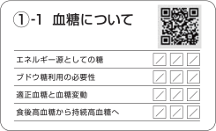
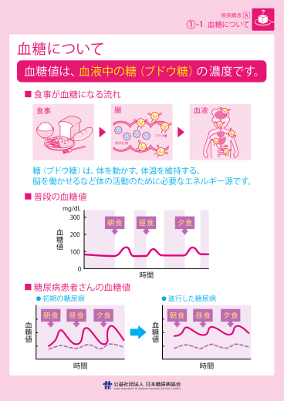
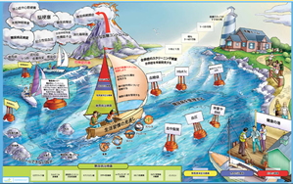
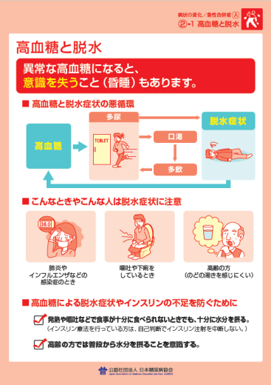
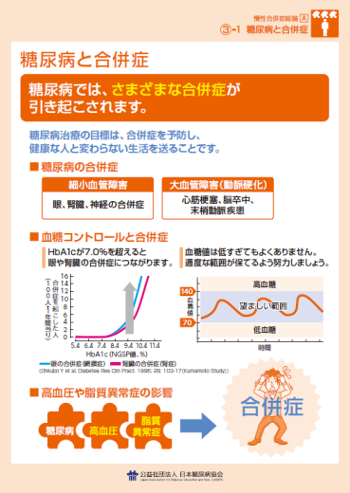
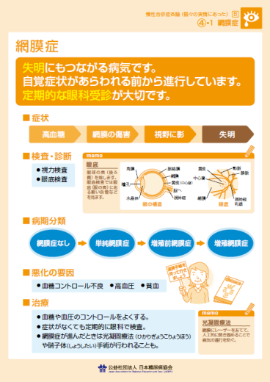
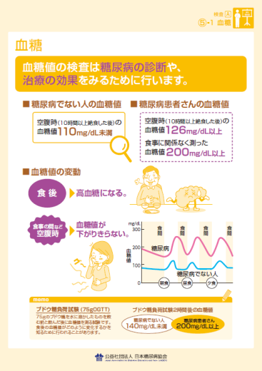
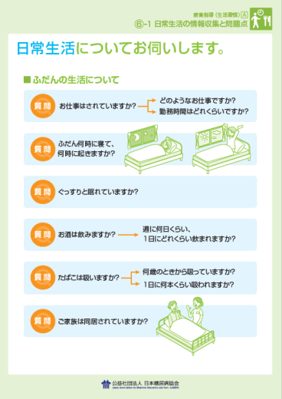
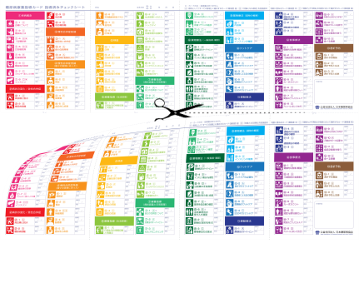
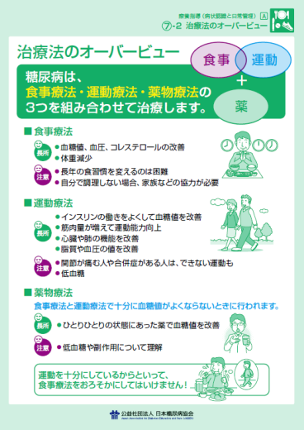
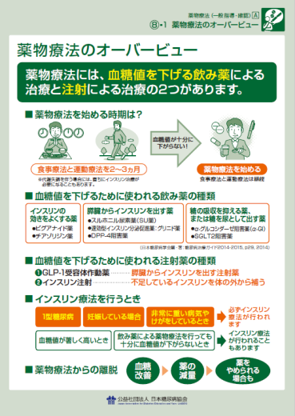
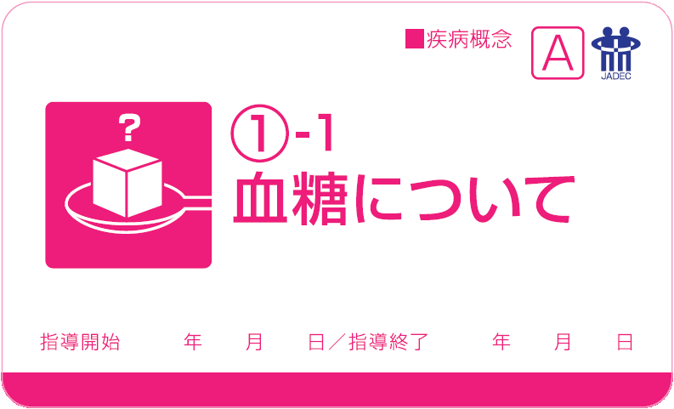
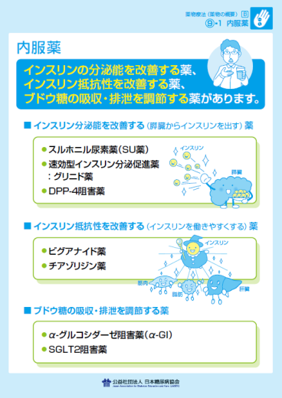
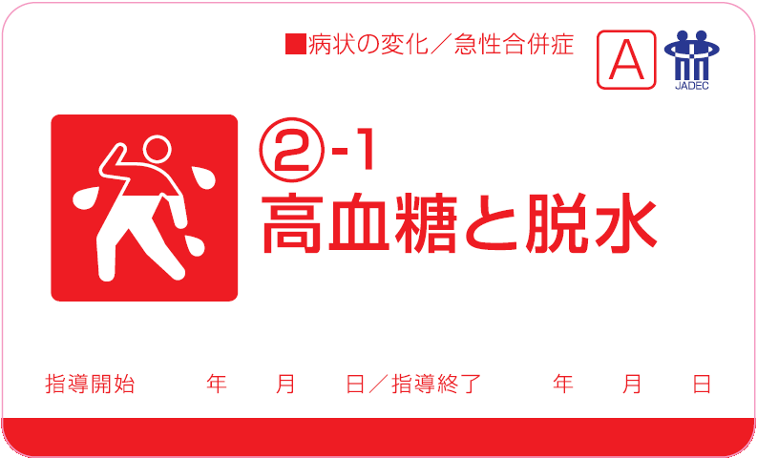
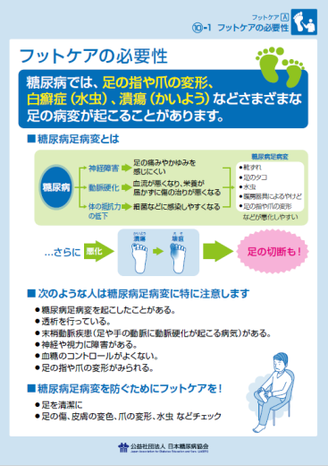
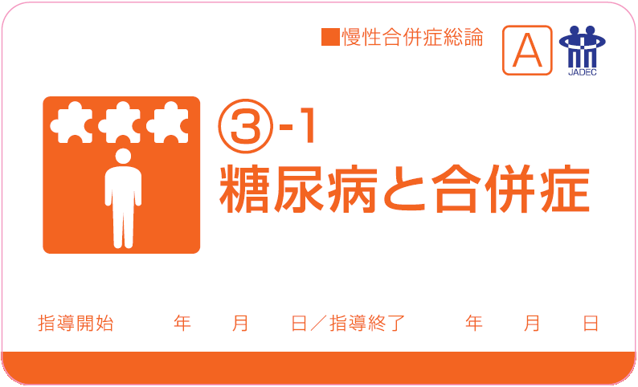
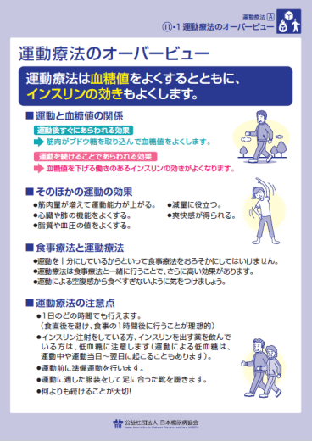
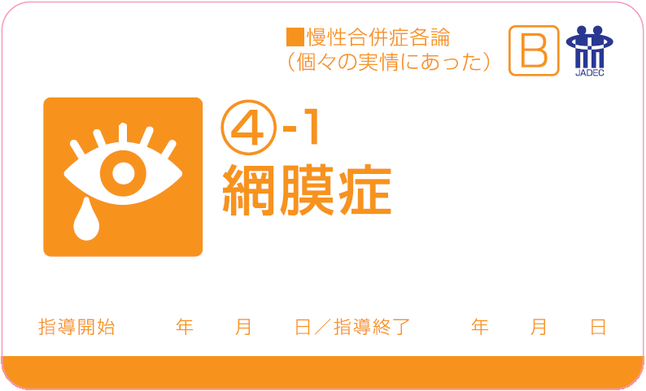
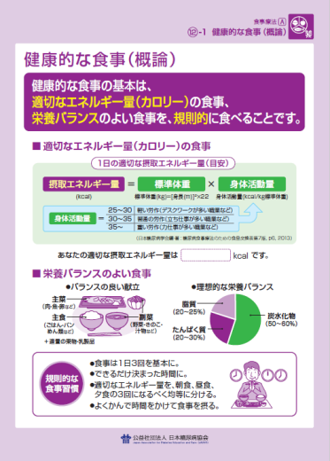

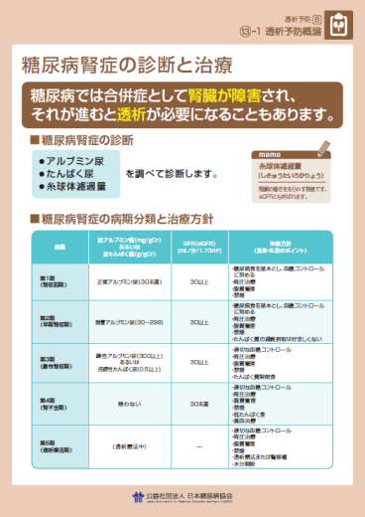
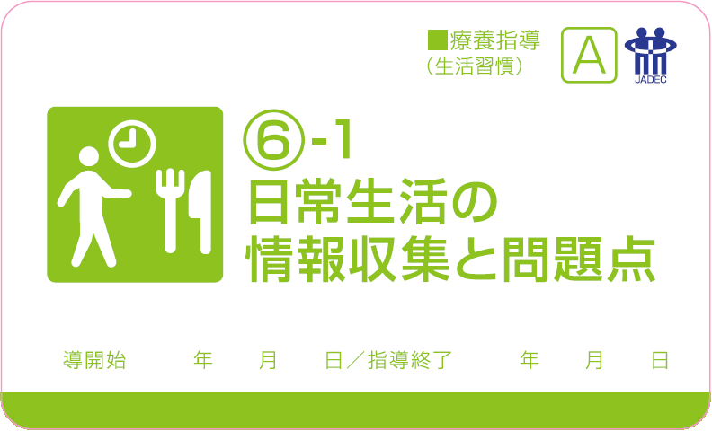

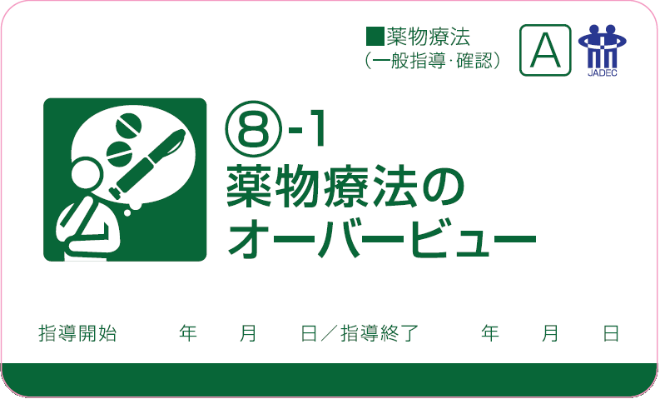

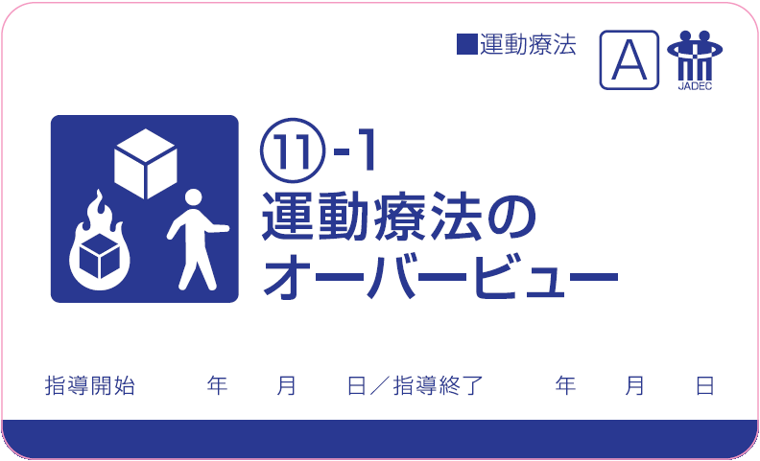





トレーニング・研修会を
修了すると利用できる
カードシステムは、ひとりひとり異なる糖尿病患者さんの特徴を考えながら
約100種類のカードを使用して項目を組み合わせ、最も適した治療支援の
プランを作ることができる新しいツールです。
カード（約100枚）
名刺サイズ
リーフレット
A4サイズ
チェックシート
日糖協HPに設置された動画の視聴で研修会［基本編］修了と
みなし、基本項目の38枚のカードを導入可能

Slide 7





詳細は日本糖尿病協会HP
「医療スタッフの方へ」をご覧ください
日本糖尿病協会

